Slide 1

主日信息
422017
『應盡本分』
(路 17:5-10)
薛忠勇 弟兄

Slide 2
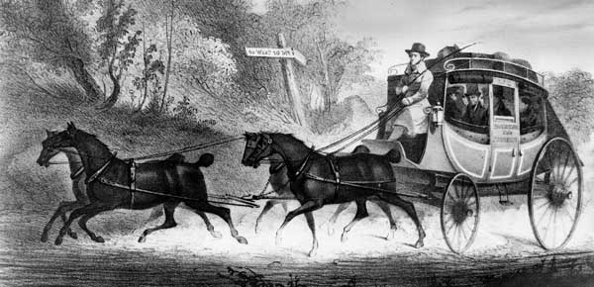

Slide 3
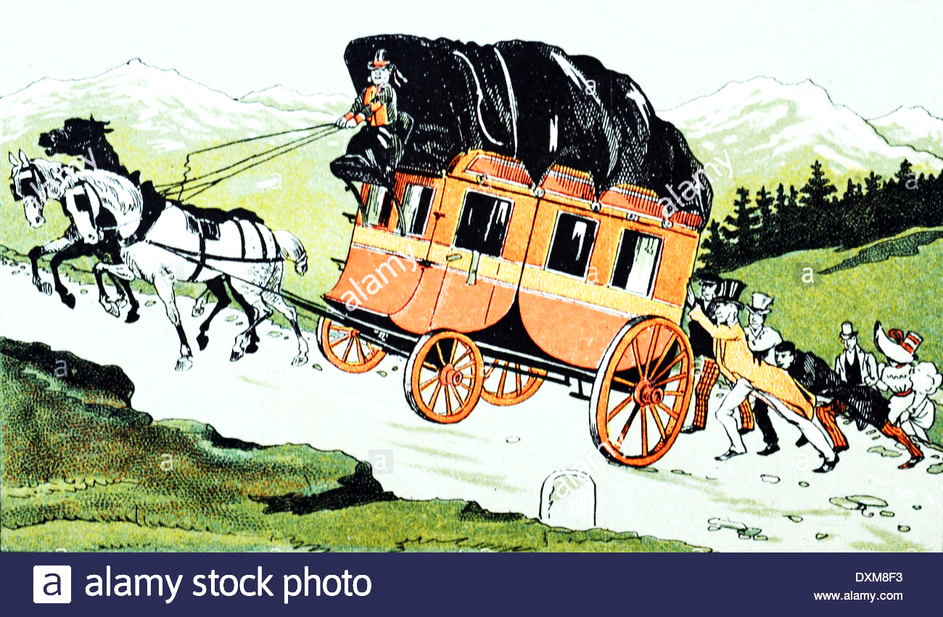

Slide 4
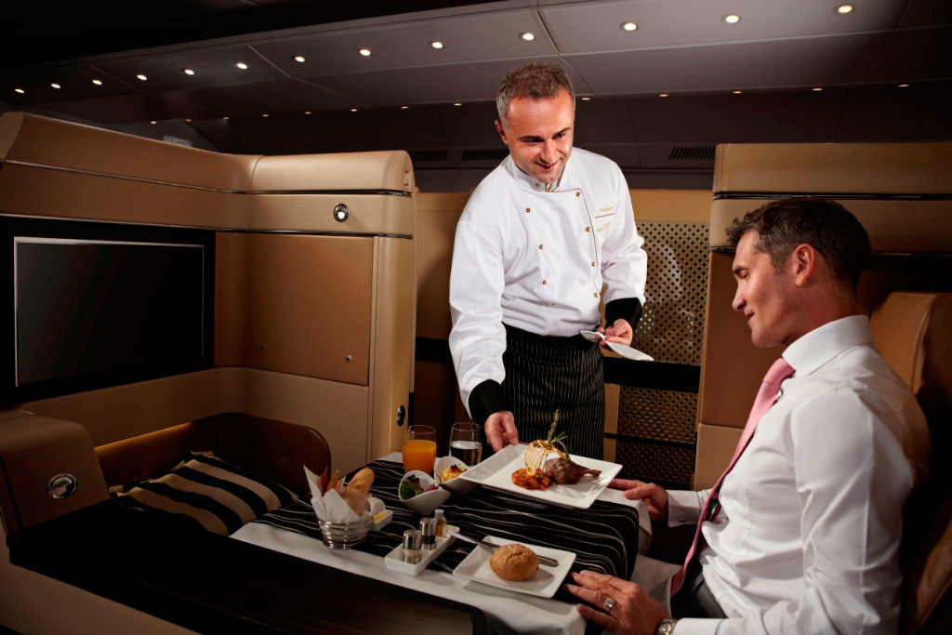

Slide 5


Slide 6




基督的大家庭
會員加入手續

Slide 7
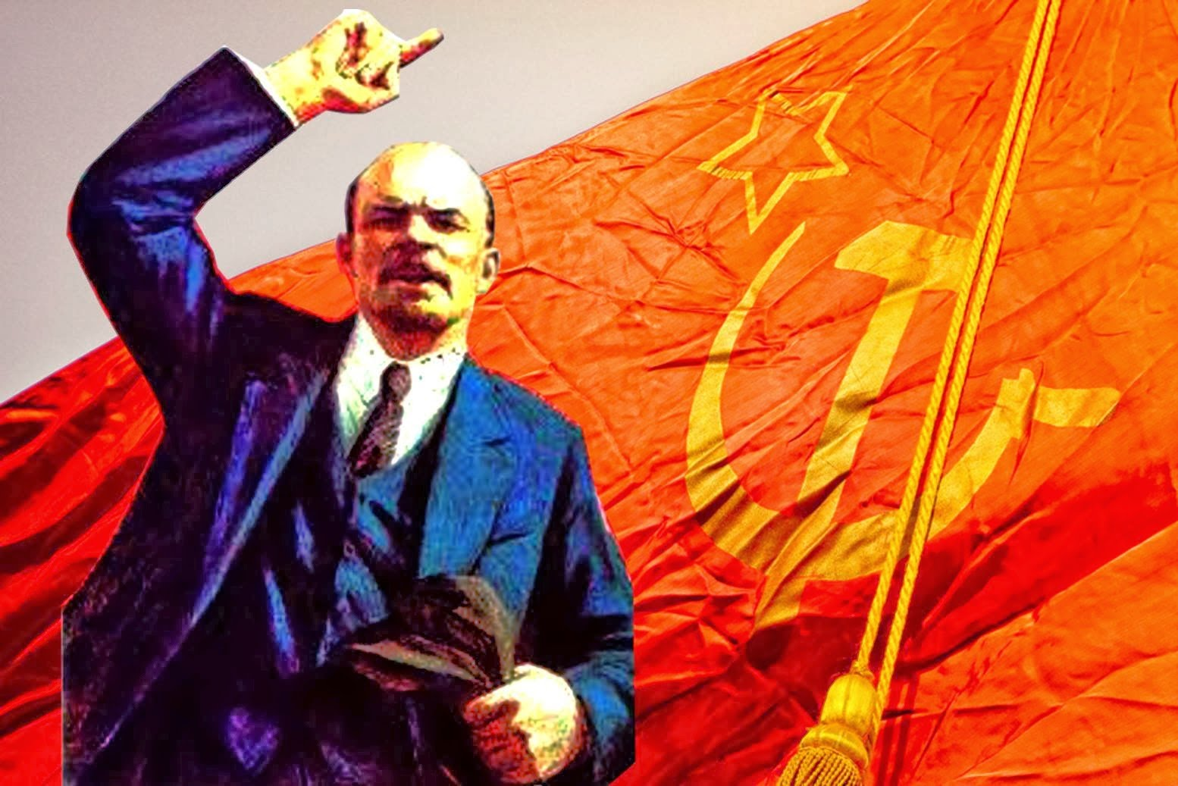
我們不會接受那些持有
任何保留的人作我們的
黨員，除非這人是積極
有紀律、肯工作的人...

Slide 8


成員的責任

Slide 9
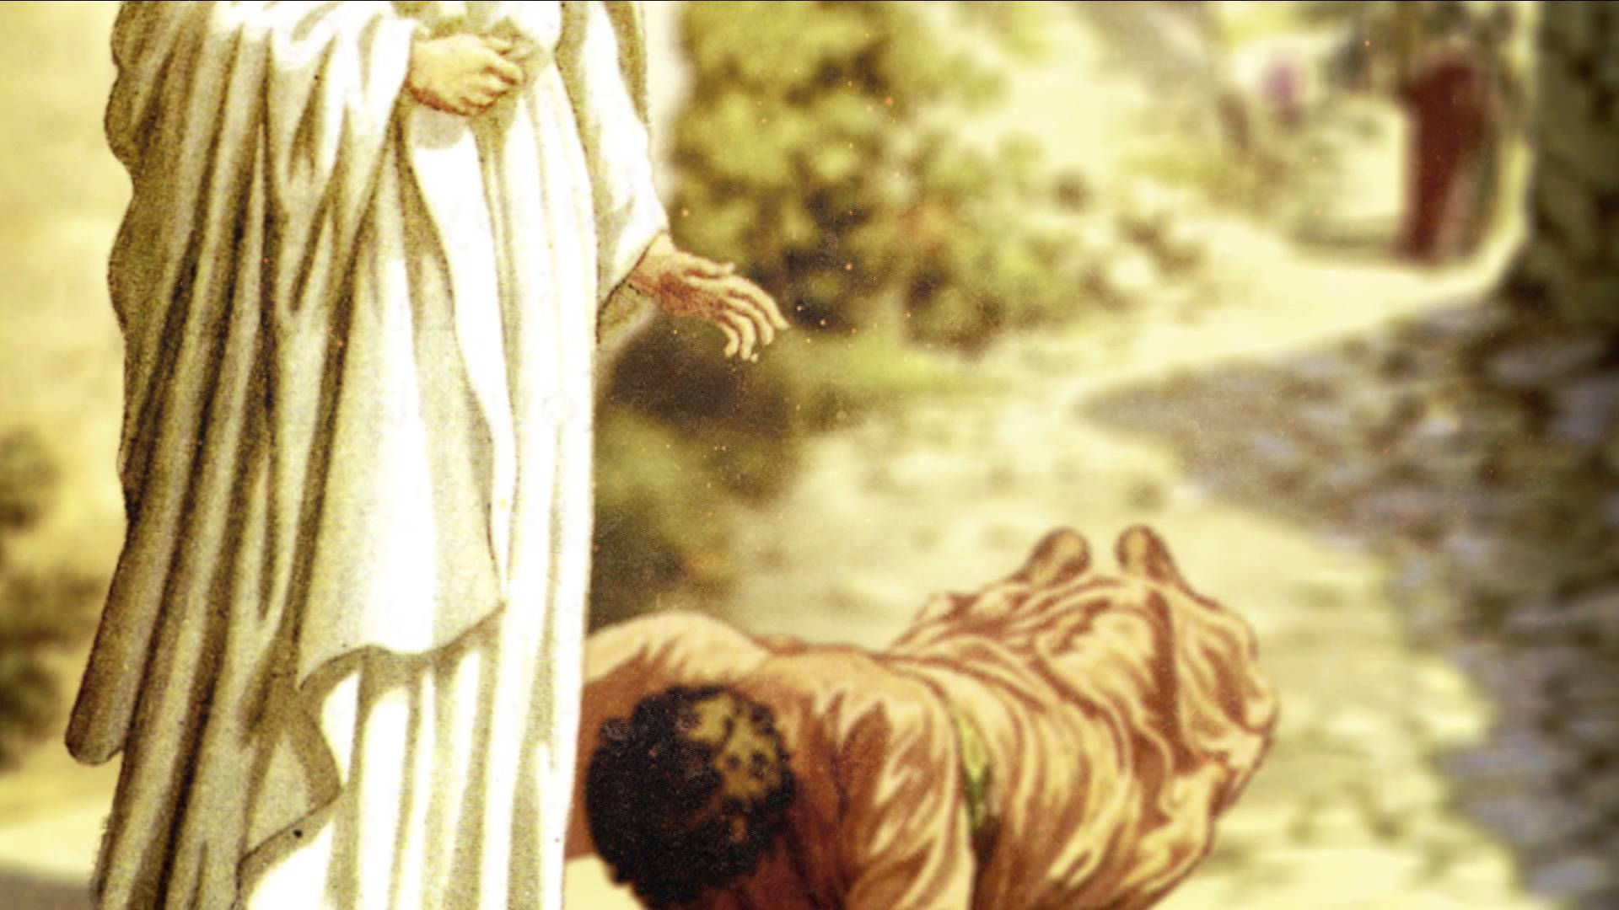
一.信心與事奉的關係
二.信徒與基督的關係
三.應該有的服事心態

Slide 10


Slide 11




一. 信心與事奉
亞伯拉罕因著信 獻以撒
以撒因著信 為兒子祝福
摩西因著信 離開了埃及

Slide 12
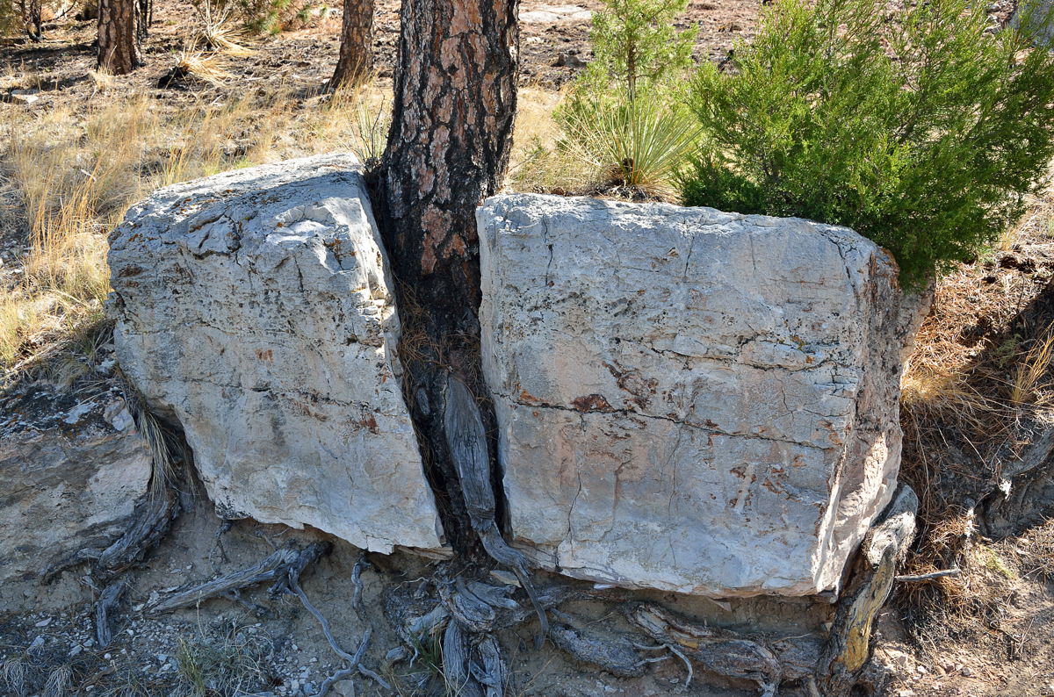
不是在信心多或少，大或小，
乃在於有或無 (不是量，是質)

Slide 13



信心乃藉著行動而被建立
沒信心的人會不敢服事的
信心與事奉分不開，
有質量的信心是從
事奉中獲得的。

Slide 14
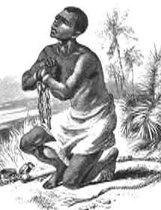

二. 信徒與耶穌
「主人與僕人」的關係
「雇主與雇員」的關係

Slide 15



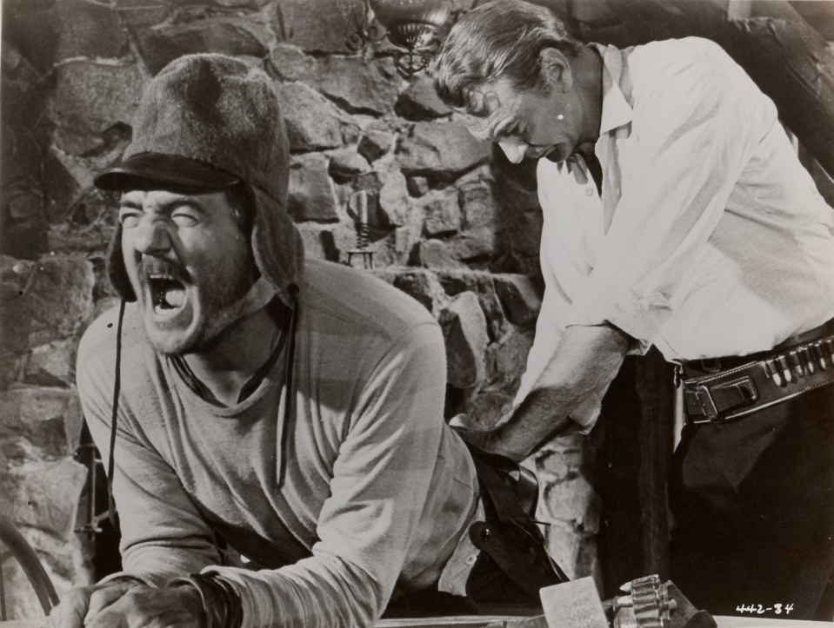

Slide 16


僱員還是僕人？
權利帶來義務，關係帶來責任

Slide 17
三. 服事的態度
路加17章 路加12章
主人來了，看見僕人警醒，那僕人就有福了。我實在告訴你們，主人必叫他們坐席，自己束上帶，進前伺候他們。(路12:37)
1.殷勤到底
耕地、放羊、預備飯食、伺候...
2.滿足主心意
不是挑自己喜好，隨自己方便
3.沒有「功勞感」
僕人照所吩咐的去作，主人還要謝謝他麼？(10節)

Slide 18
主啊！我們已經撇下所有的跟從你，將來我們要得什麼呢？ (太19:27)
無論什麼人，我都欠了他們的債 (羅1:14)
我們是無用的僕人，
所作的本是我們應分作的

Slide 19
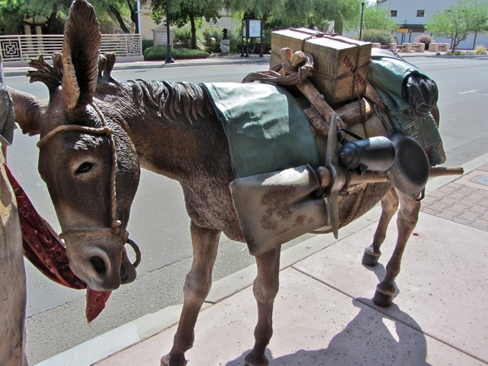
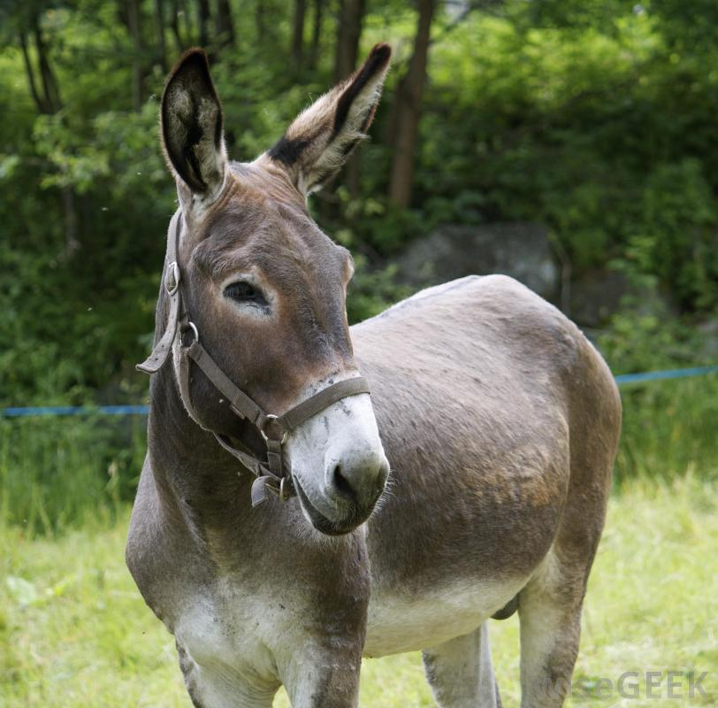
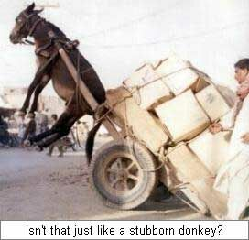

Slide 20

責任讓我們把事作完，
愛使我們把事作得美麗

Slide 21
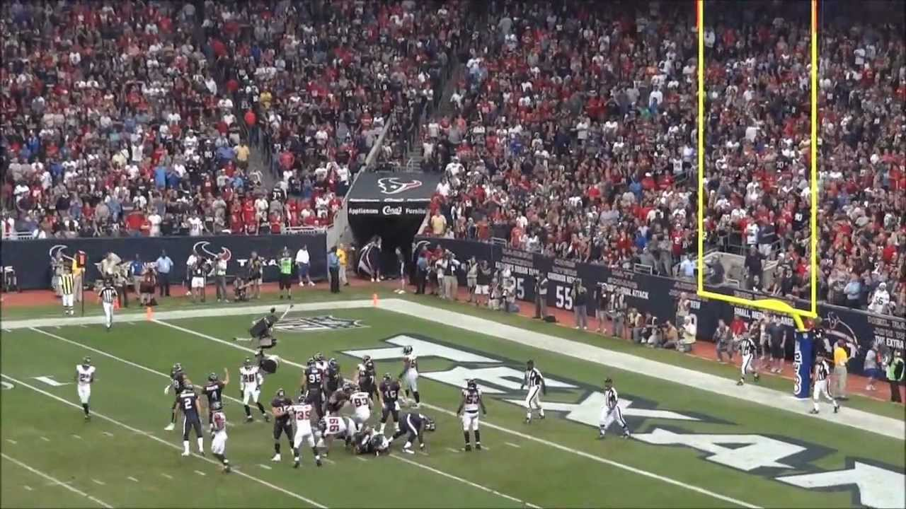

Slide 22
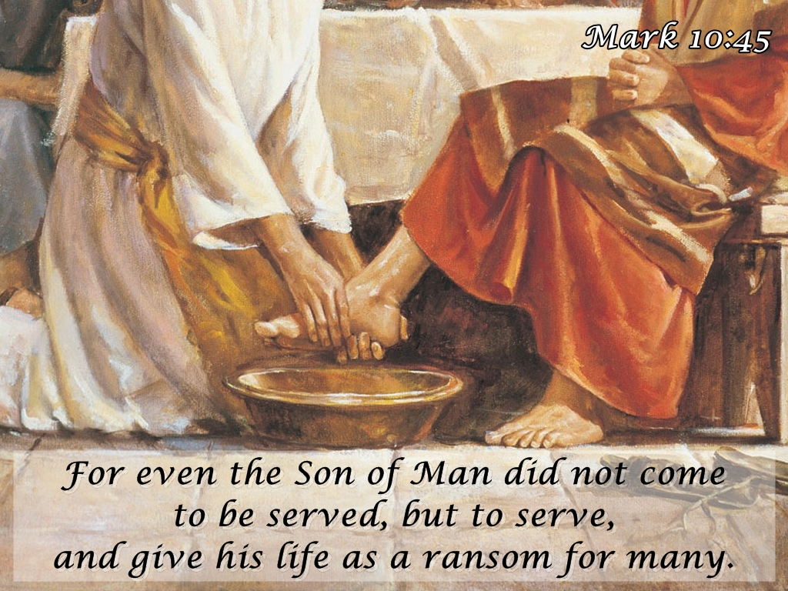
因為人子來，並不是受人的服事，乃是要服
事人，並且捨命，作多人的贖價 (可10:45)

Slide 23

